Slide 1
UNIVERSIDAD LAICA ELOY ALFARO DE MANABI
Tema
Exposicion Sistemas Distribuidos
Estudiante
Javier Cuje
Ingeniero
Cesar Sinchiguano
Curso
8vo

Slide 2

Sistemas de Tiempo Real Distribuidos Robots y Microcontroladores
INTRODUCCION
Un sistema distribuido de tiempo real debe interactuar con el mundo real, en puntos fisicamente distantes, en periodos de tiempo que vienen determinados por el contexto o las restricciones de la especificación (en muchos casos a partir de una activación asincrónica).
Los sistemas de tiempo real distribuidos se encuentran en aplicaciones donde se requiere control y respuesta en tiempo real en entornos distribuidos, como sistemas de control industrial, redes de sensores, sistemas de vehículos autónomos, sistemas de telecomunicaciones y sistemas de vigilancia y seguridad, entre otros.

Slide 3

INVESTIGACION
Redes mediante sensores en la plataforma de microcontroladores interactuando con una PC, utilizando MODBUS y CANBUS como protocolo de comunicaciones.
MODBUS: Modbus is an open communication protocol used to transmit Information over serial networks between electronic devices.
CANBUS: CAN BUS is a communication protocol for exchanging information between automotive electronic control units.
Odometría con robots móviles, en particular con los robots.
ODOMETRIA: Odometry is a useful method for predicting a robot's position after it has moved.
Diseño y construcción de vehículos no tripulados y sistema de navegación.

Slide 4
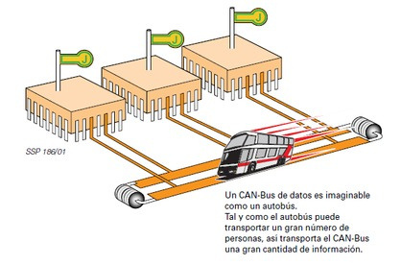
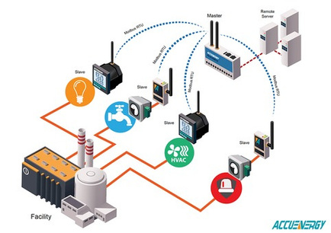
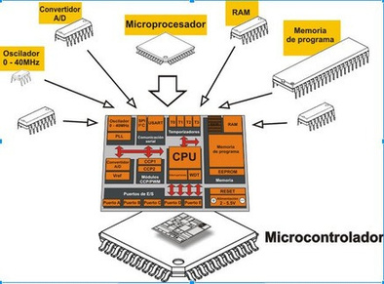
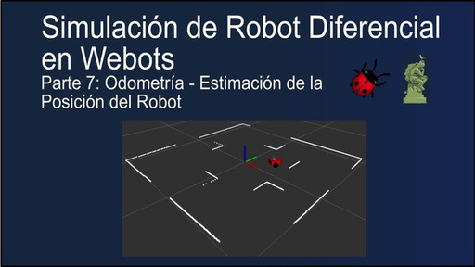
EJEMPLOS

Slide 5


